Slide 1
Conceptos de programación

Slide 2
Lenguaje de programación
Conjunto de instrucciones por medio del cual le expresamos a la computadora lo que debe hacer.
Sirve para modelar el mundo en un lenguaje intermedio entre el humano y el lenguaje de máquina.
Ejemplos de lenguajes de programación: Ensamblador, C, C++, Fortran, Java, Python, LISP, IDL, Basic, COBOL, Pascal.

Slide 3
Lenguaje de programación
Cada lenguaje define un conjunto de palabras reservadas con las que podemos expresar algoritmos.
Los lenguajes de programación son independientes del sistema operativo, son una definición abstracta.

Slide 4
Código fuente
Texto expresado en un lenguaje de programación que compone un programa.
Generalmente se guarda en archivos de texto y se reconocen por una extensión de acuerdo al lenguaje, ejemplos:
  Python: .py
  C, C++ : .c, .cpp
  Fortran: .f90

Slide 5
Instrucciones
Las instrucciones son expresiones que usan palabras reservadas del lenguaje y operadores, para indicar una acción simple.
Generalmente una instrucción es corta, en una sola línea de código.
En algunos lenguajes, se marca el final de una instrucción con un símbolo especial: en C, es el caracter ;

Slide 6
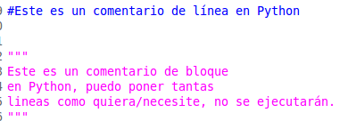

Comentarios
Un comentario es un texto dentro del código fuente que no se ejecuta.
Sirve al programador para documentar algo referente al programa sin afectar su ejecución.
Existen comentarios de línea o de bloque.

Slide 7
Bloque de código
Un bloque de código es un conjunto de líneas/instrucciones agrupadas bajo un contexto común (una función, una condición, etc).
Nos sirven para ordenar y organizar el código de forma que pueda reutilizarse.
Cada lenguaje define su propia forma de delimitar bloques de código.
Los bloques de código pueden contener otros bloques de códigos (anidamiento).

Slide 8
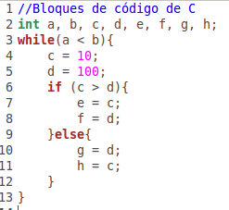
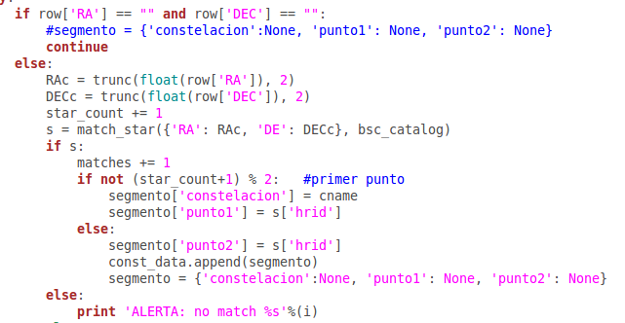
Bloque de código

Slide 9
Variable
Una variable es una etiqueta que usamos dentro de un programa, para representar/almacenar un valor en memoria.
Cada lenguaje tiene su forma de declarar variables.
Algunos lenguajes requieren que la variable se declare antes de ser usada (C, Java, Fortran) otros no (Python).

Slide 10


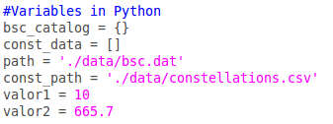
Declaración de variables

Slide 11
Tipos de dato
Tipo de valores que puede tener una variable:
  Numéricos (entero, punto flotante)
  Cadenas de texto
  Listas
  Lógicos (verdadero y falso)
A los anteriores se les conoce como “primitivos”.
Hay tipos de datos compuestos que forman estructuras complejas agrupando valores primitivos.

Slide 12
Operadores
Realizan operaciones sobre operandos y devuelven un valor.
  Matemáticos (+, -, *, /)
  Lógicos (and, or, not)
  Comparación
  Concatenación
  Asignación

Slide 13
Álgebra booleana – tablas de verdad
X | Y | And | Or
True | True | True | True
True | False | False | True
False | True | False | True
False | False | False | False
X | Not X
True | False
False | True

Slide 14
Ejecutable
Un ejecutable es un programa o script cuyas instrucciones se envían al procesador para ser ejecutadas.
En linux, no importa la extensión, solo debe tener permisos de ejecución (chmod +x).
Puede ser un archivo binario creado a partir del código fuente.
Puede ser un script procesado por una máquina virtual (java) o intérprete (python).

Slide 15
Compilador
Cada lenguaje de programación tiene un compilador (o intérprete).
Es un programa que toma un código fuente, lo valida, y lo convierte a código ejecutable.
Ejemplos de programas compiladores:
  C: gcc
  Fortran: gfortran
  Java: javac
  Python: python

Slide 16
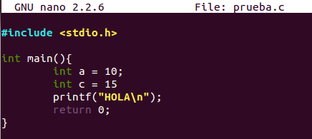
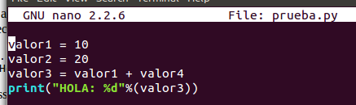
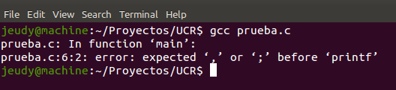
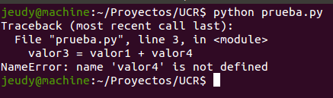
Validación del compilador

Slide 17
Lenguajes compilados VS interpretados
Compilados: compilador transforma código fuente en un binario con instrucciones para el procesador. Ejs: C, C++, Fortran.
Interpretado: compilador transforma código fuente a un estado intermedio procesado por una máquina virtual, quien es la que lo ejecuta. Ejs: Python, Java.

Slide 18
Lenguajes compilados VS interpretados
En java, al código intermedio se le conoce como “Byte codes” y es ejecutado por la Java Virtual Machine.
Los lenguajes compilados producen por lo general, programas más rápidos.
Los lenguajes interpretados como python, son más flexibles y mas interactivos.
Más info y discusión: http://stackoverflow.com/questions/441824/java-virtual-machine-vs-python-interpreter-parlance

Slide 19
Algoritmo
Secuencia de pasos para resolver un problema.
Ejemplos: cálculo de raíz, ordenar una lista, cálculo de una integral, cálculo de Pi.
Órden de un algoritmo: una medida de que tan eficiente es un algoritmo para resolver un problema basado en la entrada.
Un mismo problema puede ser resuelto por diferentes algoritmos de diferente órden.

Slide 20
Órden de un algoritmo
O(1): constante. Sin importar tamaño de entrada, siempre ejecuta mismo número de operaciones. Ejemplo: determinar si un número es par o impar.
O(n): linear. La duración depende linearmente de número de elementos. Ej. 1000 elementos de entrada, 1000 operaciones.

Slide 21
Órden de un algoritmo
O(log n): logaritmico. Un poco menos eficiente que linear.
O(n²): cuadrático: 100 elementos, 100000 operaciones.
Métodos de fuerza bruta son por lo general O(n²) y se busca optimizarlos a logarítmico o lineal.

Slide 22
Diagramas de Flujo
Representación gráfica de un algoritmo.
Por lo general se trabaja primero en el diagrama de flujo antes de programar para asegurarse de que se entiende el problema y el algoritmo funciona.
Define la dirección de la ejecución del programa según se cumplen determinadas condiciones.

Slide 23
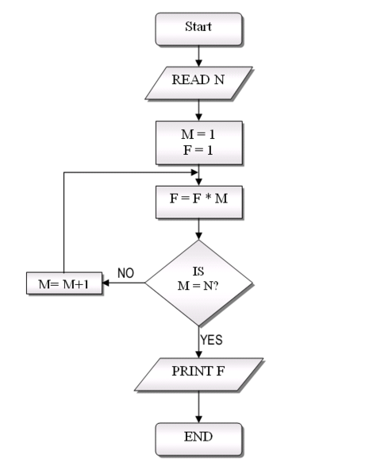

Slide 24
Control de flujo
Si se cumple una condición (compuesta por expresiones, variables y operadores) se entra a un determinado bloque de código.
Sino se cumple, se entra a otro bloque de código.
La evaluación de condiciones puede ser anidada.

Slide 25
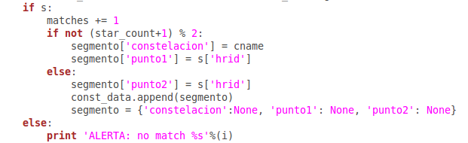
Control de flujo
Cada lenguaje tiene sus propias estructuras de control de flujo, pero en general se usan if y else.

Slide 26
Ciclos
Bloques de código que se ejecutan repetidamente mientras que se cumpla una condición (condición de parada).
A cada ejecución del bloque de código se le conoce como iteración.
La condición de parada puede ser compleja y estar formada por variables, operadores, llamadas a funciones, etc.
En python, hay ciclos para recorrer estructuras como listas.

Slide 27
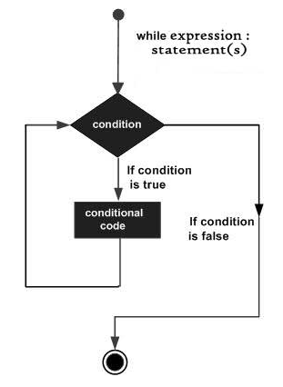
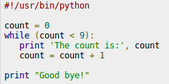
Ejemplo de ciclo en python

Slide 28

Ciclos infinitos
Los ciclos deben usarse con cuidado. Puede caerse en ciclos infinitos.
Hay que asegurarse de que la condición de parada se cumple eventualmente.

Slide 29
Funciones
Una función, es un conjunto de instrucciones a las que se le da un nombre.
La ventaja de las funciones es que permiten reutilizar el código.
En lugar de estar llamando el mismo bloque de código muchas veces, se define una función y se llama.

Slide 30
Funciones
Por lo general, las funciones devuelven un valor que puede capturarse y asignarse a una variable, o usarse dentro de expresiones complejas con operadores.
Las funciones pueden recibir parámetros al invocarse.
Cada lenguaje tiene su propia sintaxis.

Slide 31
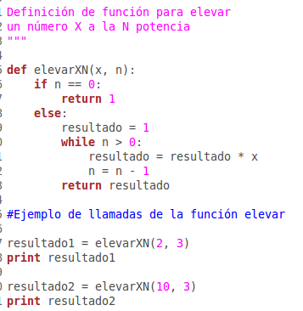
Ejemplo de función en Python

Slide 32
Modulos/Librerias
Grupos de funciones con un tema/área en común.
Se separan como un componente aislado que puede utilizarse desde cualquier otro programa.
Cada lenguaje define como se crean e importan módulos.
Python permite importar módulos enteros o bien funciones específicas dentro de estos.

Slide 33
Debugger
El Debugger es una herramienta que nos permite ejecutar un programa instrucción por instrucción.
Su utilidad es para depurar un programa, encontrar errores, ver resultados parciales, caminos tomados en el flujo de ejecución.
Python tiene su propio debugger, y puede integrarse con herramientas gráficas de programación.

